Slide 1
1的个数

Slide 2
奥运金牌

Slide 3
能被3，5，7整除的数

Slide 4
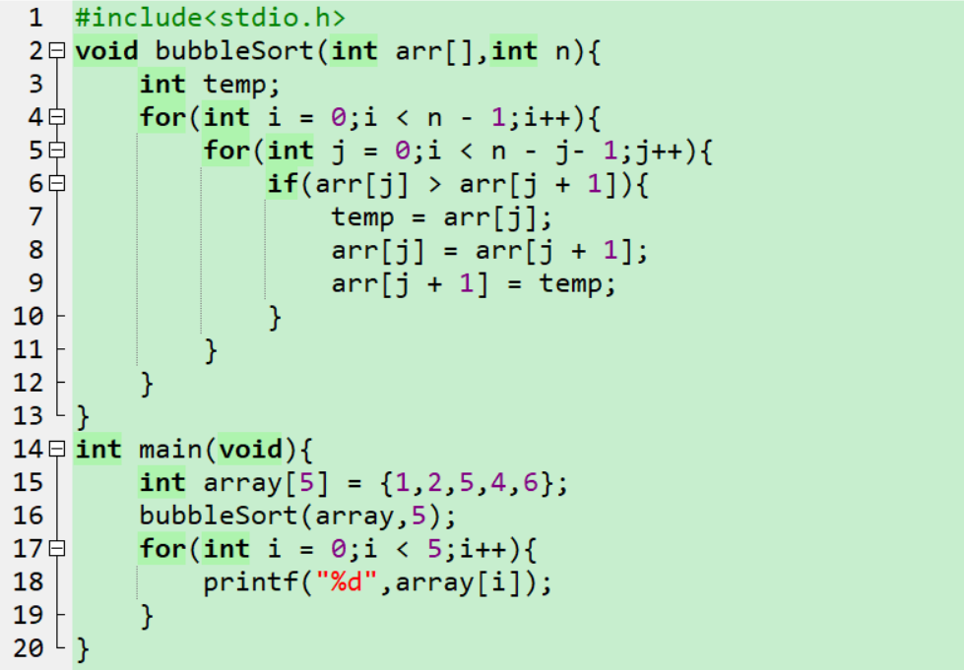
冒泡排序

